Slide 1
Pohjois-Pohjanmaan liikennejärjestelmäsuunnitelma 2040 seuranta
Lauri Romppainen, Pohjois-Pohjanmaan liitto
Pohjois-Pohjanmaan liikennefoorumi 26.11.2021

Slide 2
Toimintalinjat
Liikennejärjestelmäsuunnitelmassa määritetty neljä toimintalinjaa
Toimintalinja 1: Pohjoinen vahvemmin osaksi Euroopan liikenneverkkoa​
Toimintalinja 2: Liikennejärjestelmä tukee elinkeinoelämän kilpailukykyä ja tasapainoista aluerakennetta
Toimintalinja 3: Liikennejärjestelmä kannustaa kestävään liikkumiseen ​
Toimintalinja 4: Pohjois-Pohjanmaalla liikkuminen on helppoa ja sujuvaa

Slide 3
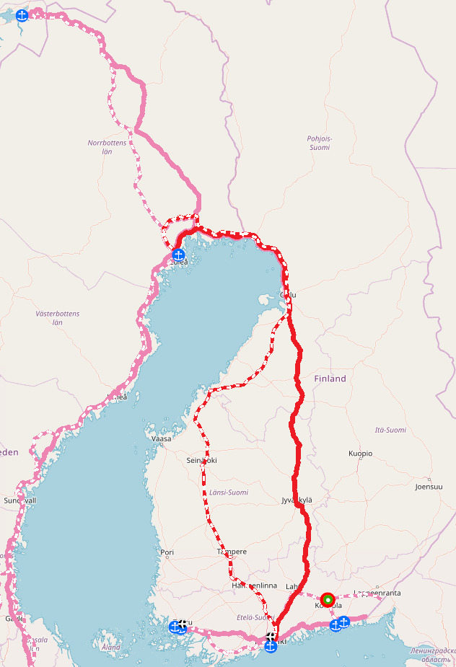
Toimintalinja 1: Pohjoinen vahvemmin osaksi Euroopan liikenneverkkoa
Kärkihanke: Pohjoisen saavutettavuutta parannetaan varmistamalla pääradan ja valtatien 4 riittävä kapasiteetti ja toimivuus
Kaksoisraiteen Ylivieska-Oulu rakentaminen
Valtatie 4 Oulu-Kemi kehittäminen
TEN-T ydinverkkokäytävien laajentaminen Pohjois-Suomeen (North Sea-Baltic ↔Scandinavian-Mediterranean)
Oulun lentoaseman ja sataman kehittäminen
Lentoaseman maaliikenneyhteyksien kehittäminen, Oritkarin kolmioraide
Raahen meriväylän syventäminen, Oulun väylän sisemmän osan leventäminen

Slide 4
Toimintalinja 2: Liikennejärjestelmä tukee elinkeinoelämän kilpailukykyä ja tasapainoista aluerakennetta
Kärkihanke: Perusväylänpidon rahoitus kestävälle tasolle
Perusväylänpidon rahoitus tarvitsee merkittävän vuosittaisen tasokorotuksen.
Toimintalinjaa tukevat toimenpidekokonaisuudet:
Oulu-Vartius –radan kehittäminen
Ylivieska-Iisalmi-Kontiomäki –radan kehittäminen
Raakapuun kuormauspaikkojen investoinnit
Haapajärvi, Oulainen

Slide 5
Toimintalinja 3: Liikennejärjestelmä kannustaa kestävään liikkumiseen
Kärkihanke: Pohjois-Pohjanmaasta kestävän liikkumisen pilottimaakunta
Edistetään maakunnan kuntakeskusten ja taajamien kävelyn ja pyöräilyn investointiohjelmien toteuttamista.
Kesäkuussa 2021 valmistui selvitys ”Kävelyn ja pyöräilyn edistäminen Pohjois-Pohjanmaan kunnissa”.
Jatkotoimenpiteenä laadittiin kalvosarja ”Kestävän liikkumisen edistäminen Pohjois-Pohjanmaan kunnissa”.
Jokilaaksojen alueella ja Raahen seudulla on laadittu joukkoliikenteen palvelutasosuunnitelmat

Slide 6
Kärkihanke: Pohjois-Pohjanmaasta kestävän liikkumisen pilottimaakunta
Ajoneuvoliikenteen vaihtoehtoisten käyttövoimien käytön edistäminen
POP-ilmastotiekartan osana on laadittu ennuste Pohjois-Pohjanmaan ajoneuvokannan kehittymisestä ja sen vaikutuksesta päästöihin
Työssä kehitetyn laskurin tuottamien tulosten perusteella tieliikenteen hiilidioksidipäästöt pienentyvät Pohjois-Pohjanmaalla n. 50% vuoteen 2040 mennessä

Slide 7
Toimintalinja 4: Pohjois-Pohjanmaalla liikkuminen on helppoa ja sujuvaa
Kärkihanke: Pohjois-Pohjanmaa on johtava maakunta liikkumisen digitalisaatiossa
Älyliikenteen ratkaisujen ja uusien liikennepalveluiden aktiivinen pilotointi ja käyttöönoton edistäminen liikennesuunnittelussa
Pilottien toteuttaminen uusien liikennepalvelujen kehittämisen ja käyttöönoton edistämiseksi.
Digiratahanke, logistiikan digitalisaatiostrategia (LVM 2020)

Slide 8
Toimintalinja 4: Pohjois-Pohjanmaalla liikkuminen on helppoa ja sujuvaa
Julkisen liikenteen saavutettavuuden ja kilpailukyvyn kehittäminen
Joukkoliikennepalvelujen ja matkaketjujen kehittäminen Pohjois-Pohjanmaalla
Digitalisaation tuomat mahdollisuudet matkustajainformaation tuottamisessa
Yhteensopivat lippu- ja maksujärjestelmät
Oulun seudun lähijunaliikenneselvitys
Liikkumisympäristö turvalliseksi jokaiselle liikkujalle
Liikenneturvallisuustyön suunnitelma Pohjois-Pohjanmaan ja Kainuun maakunnissa 2019-2022

Slide 9
Kiitos!

